Slide 1
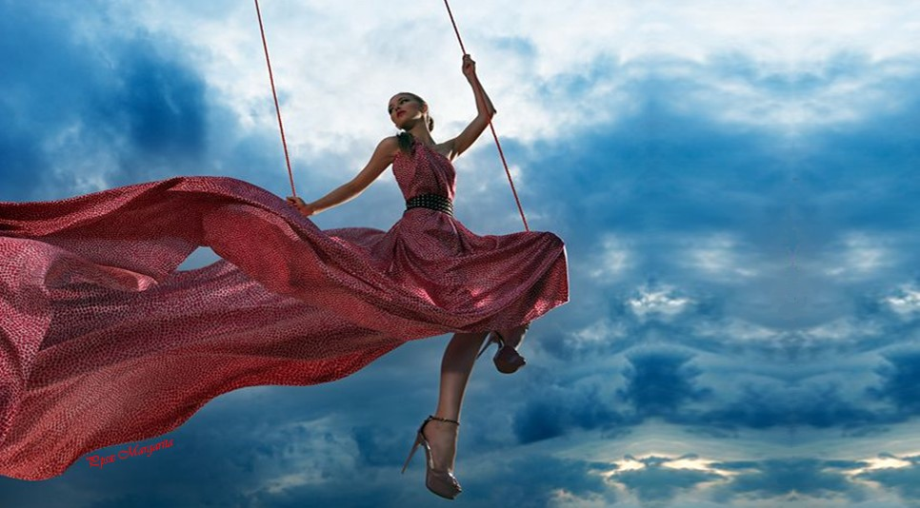





Slide 2
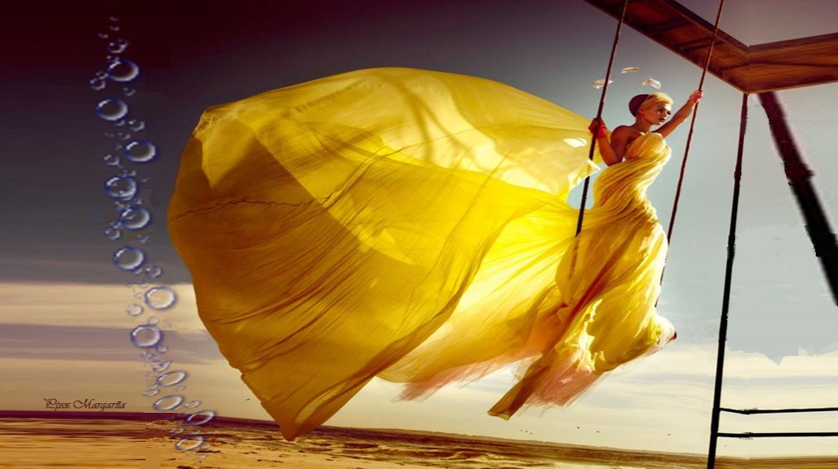

Slide 3
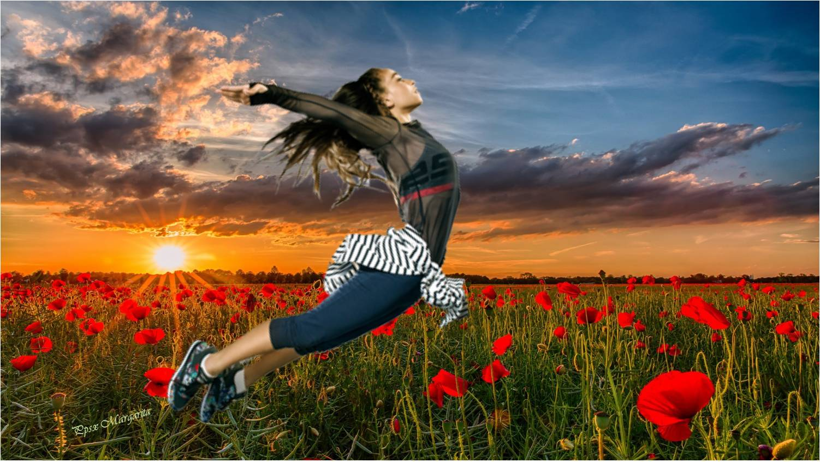
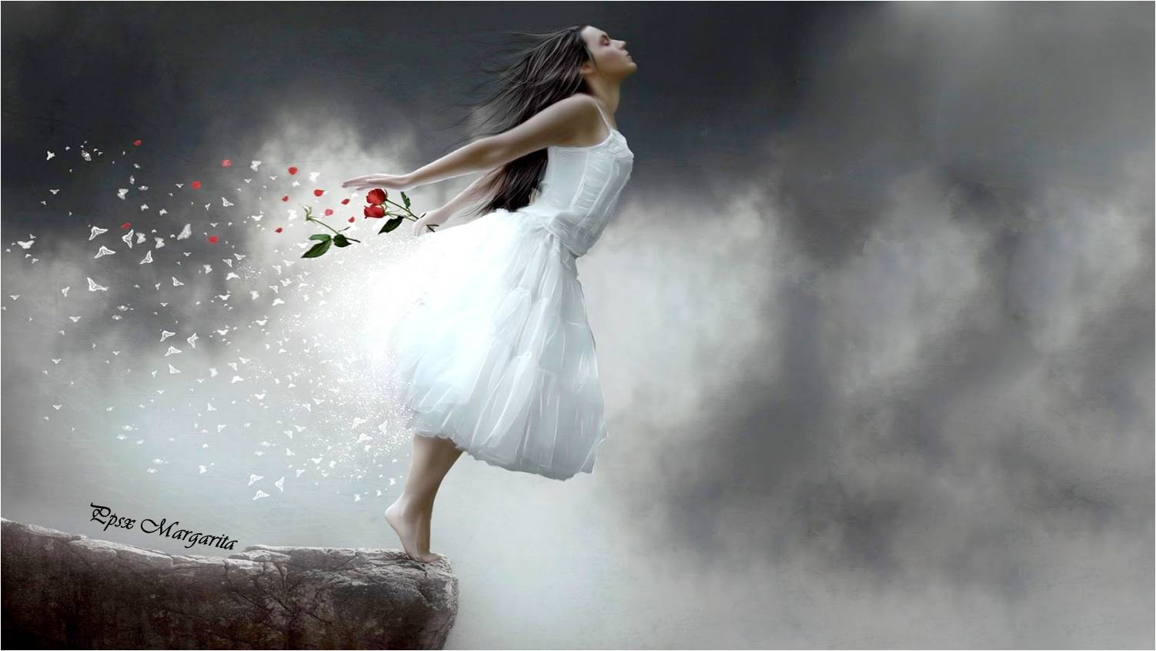
Déjame sentir las caricias del viento,
Déjame volar libre por los prados,
Ppsx Margarita

Slide 4
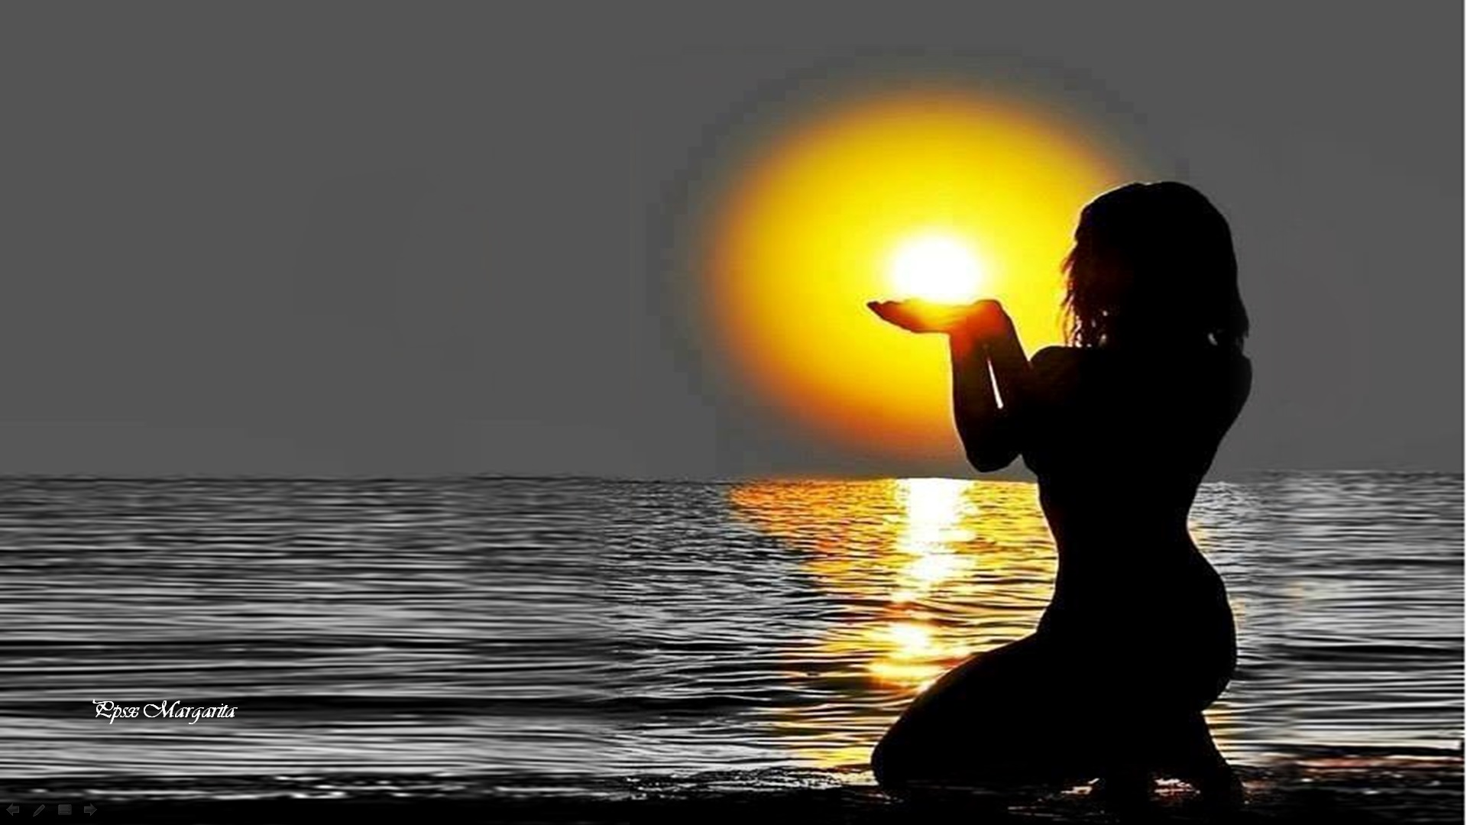
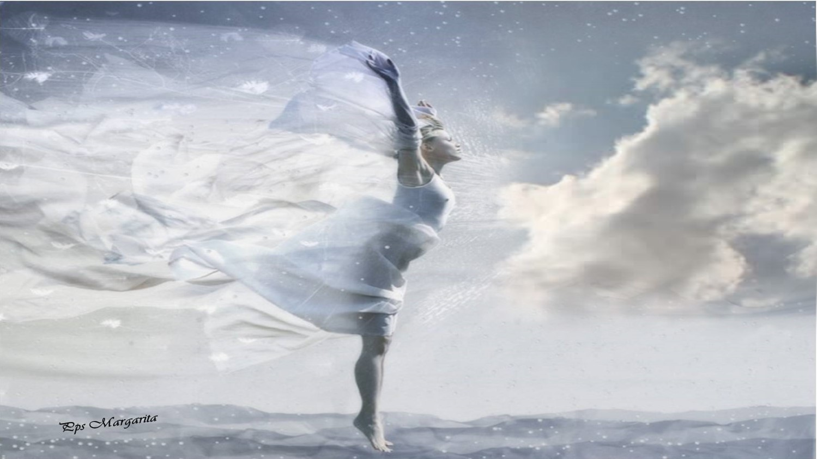
Quiero cabalgar encima de una nube
Acariciar el sol
y perderme en el tiempo.

Slide 5


Slide 6
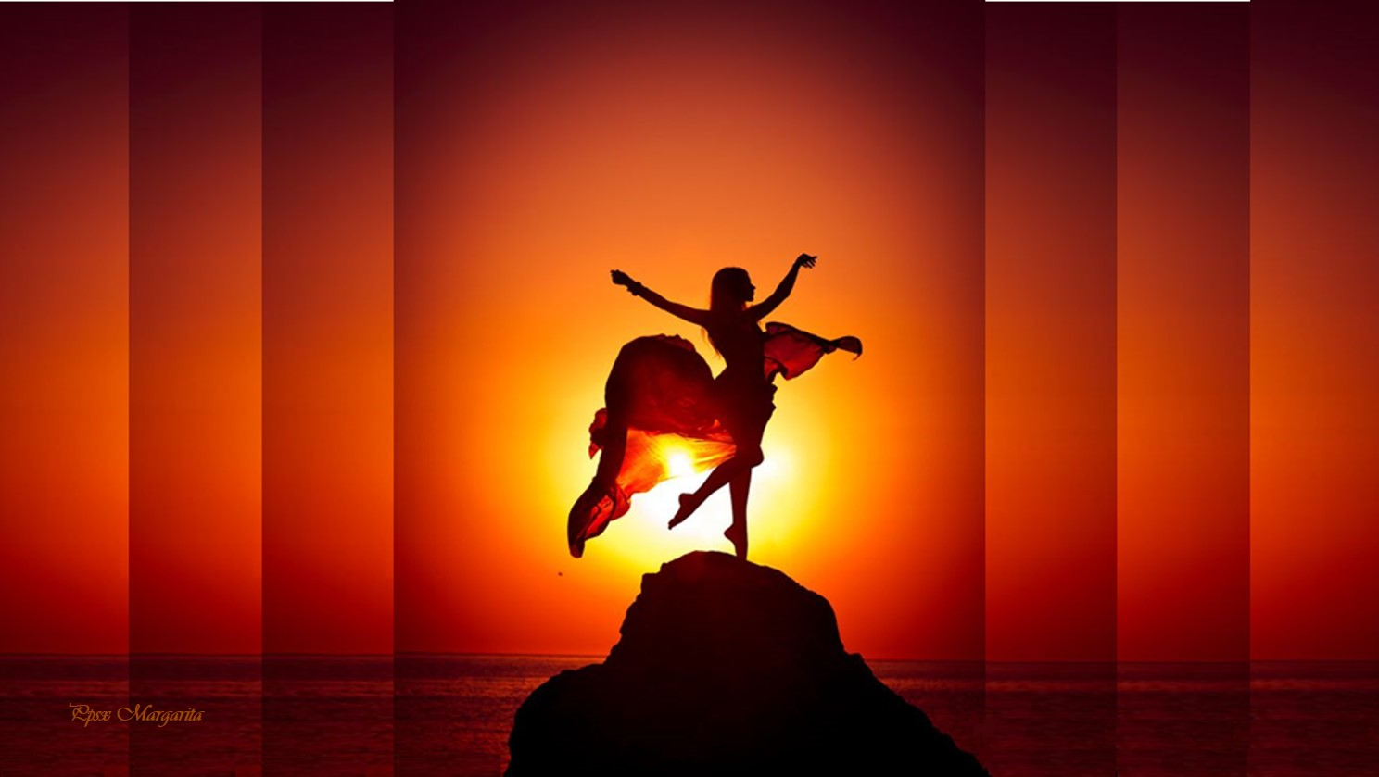
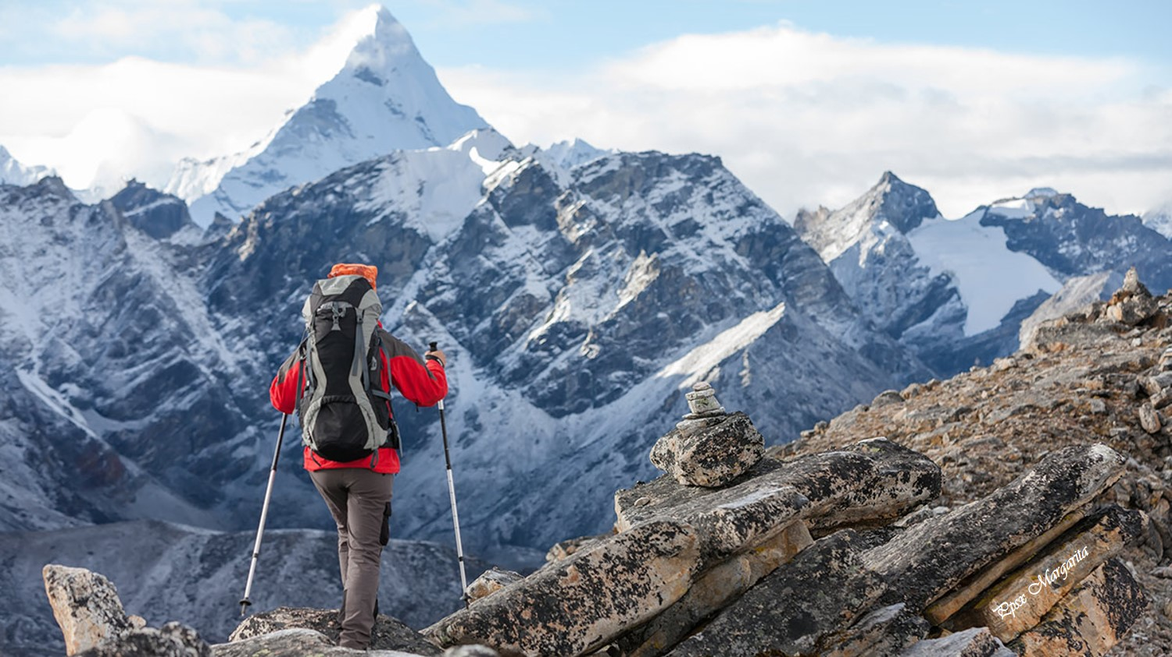
Déjame escalar la colina más alta,
Déjame soñar que estoy sola en la montaña

Slide 7
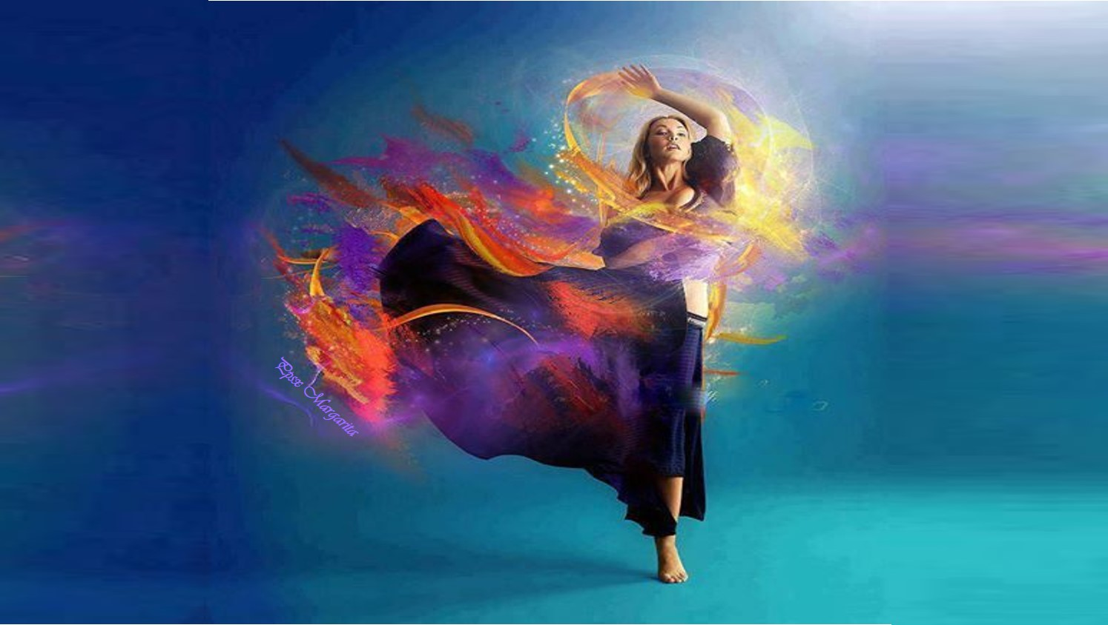

Slide 8
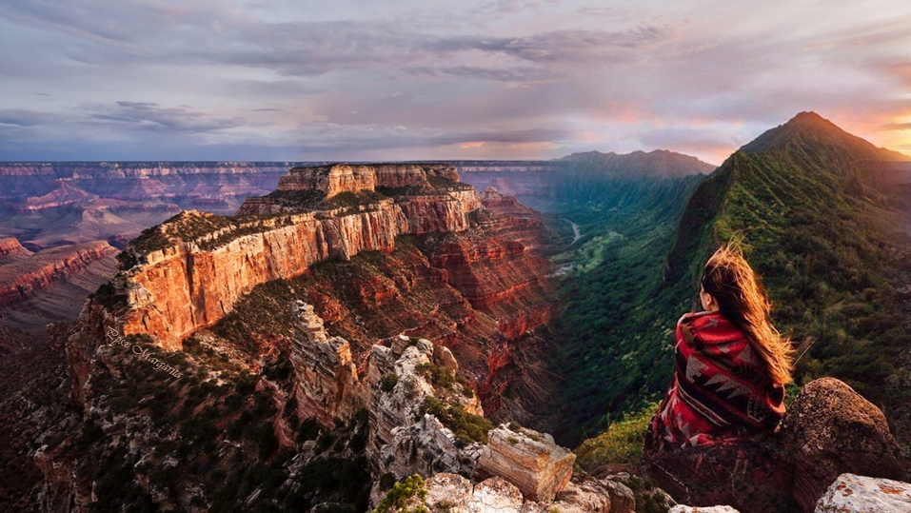
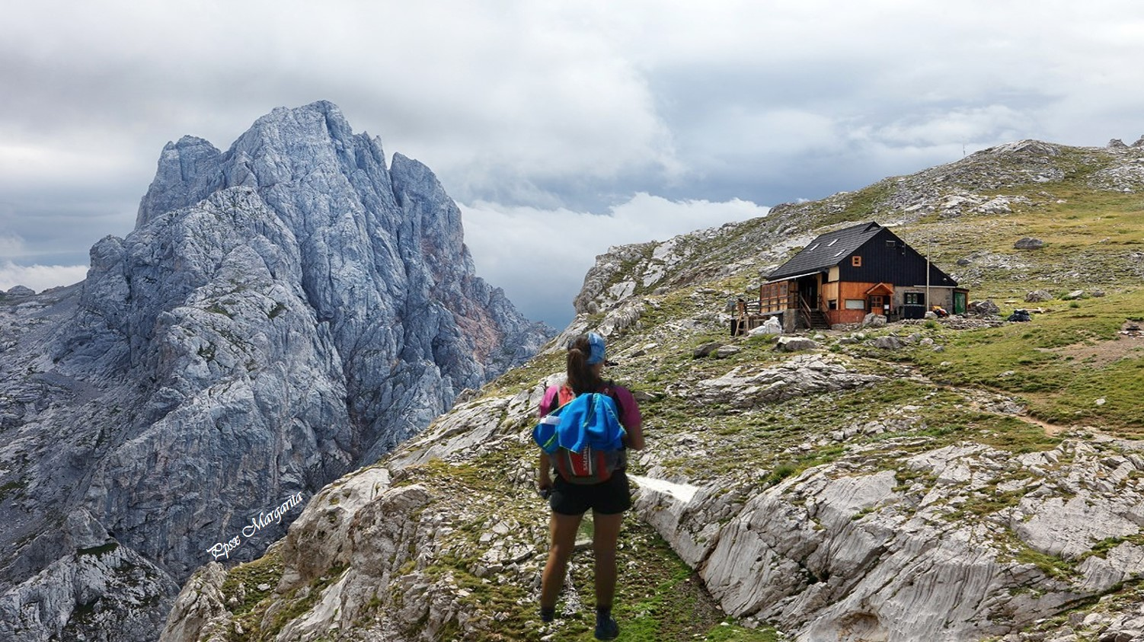
Quiero conocer de la libertad sus entrañas.
Quiero descubrir un refugio solitario,

Slide 9
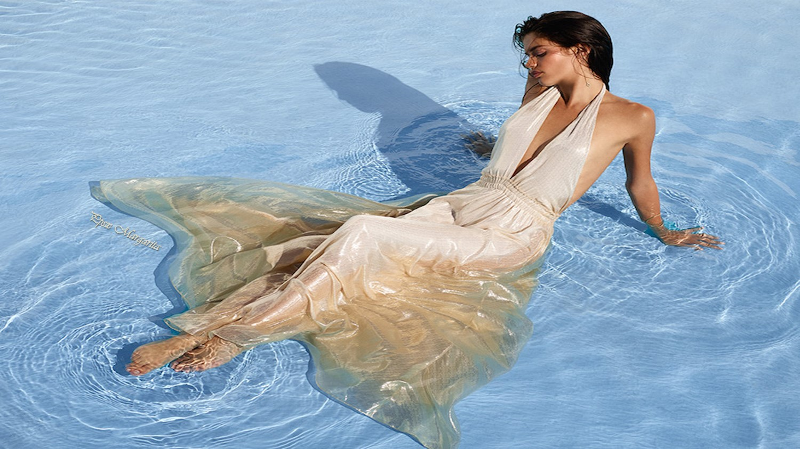
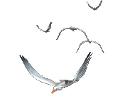
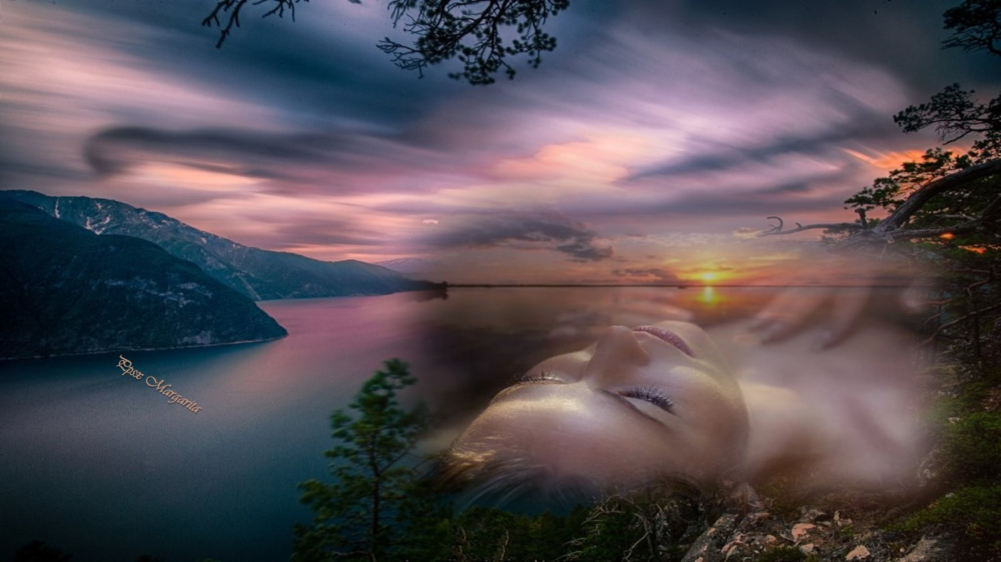
Déjame llegar a la playa más hermosa,
Déjame volar como lo hacen las gaviotas

Slide 10
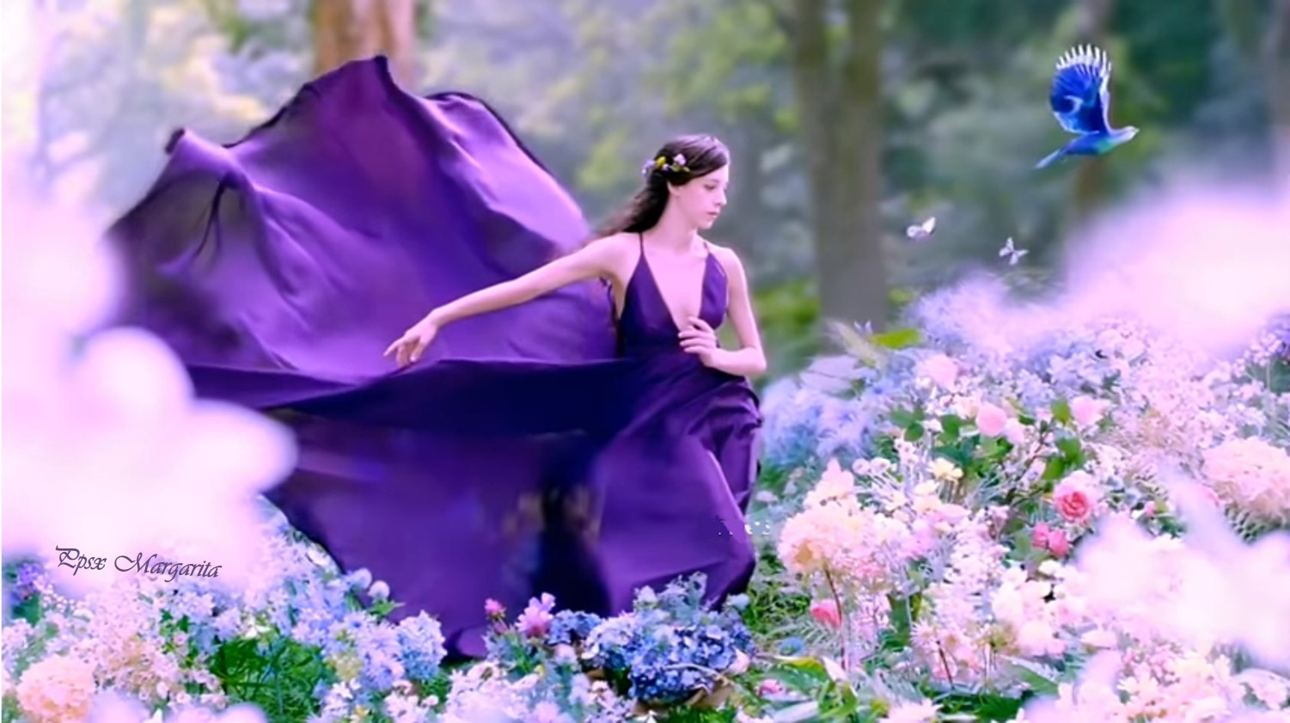

Slide 11
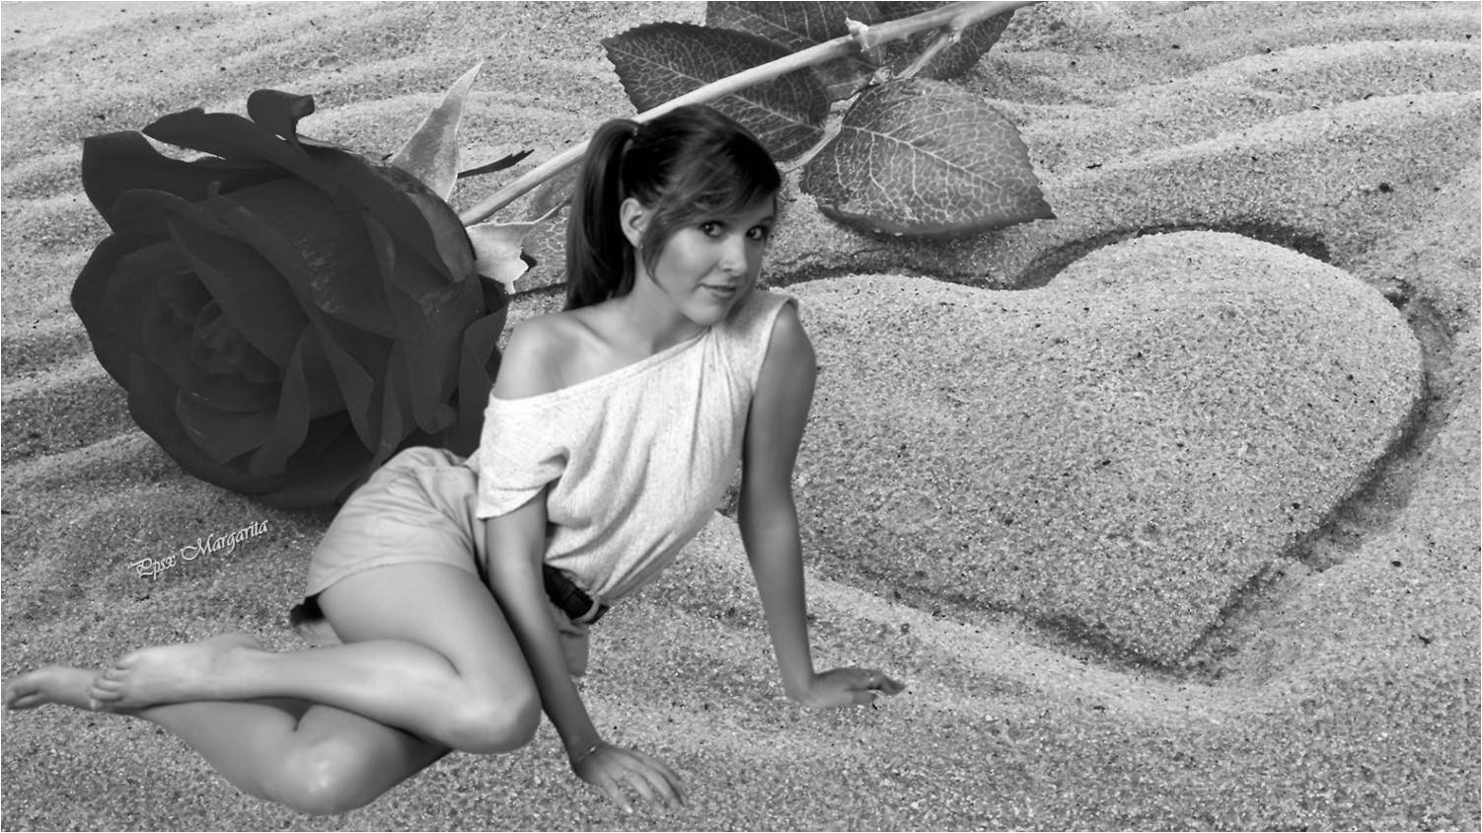
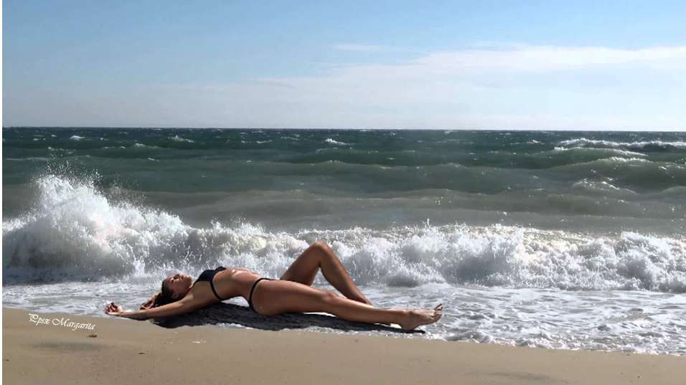
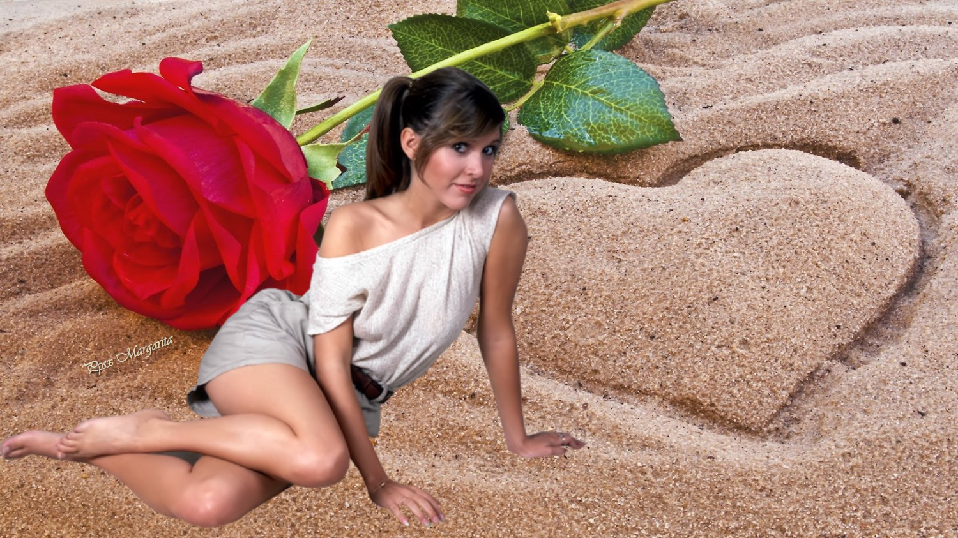
Quiero dormirme y que me despierten las olas
Quiero dibujar en la arena mis sueños

Slide 12
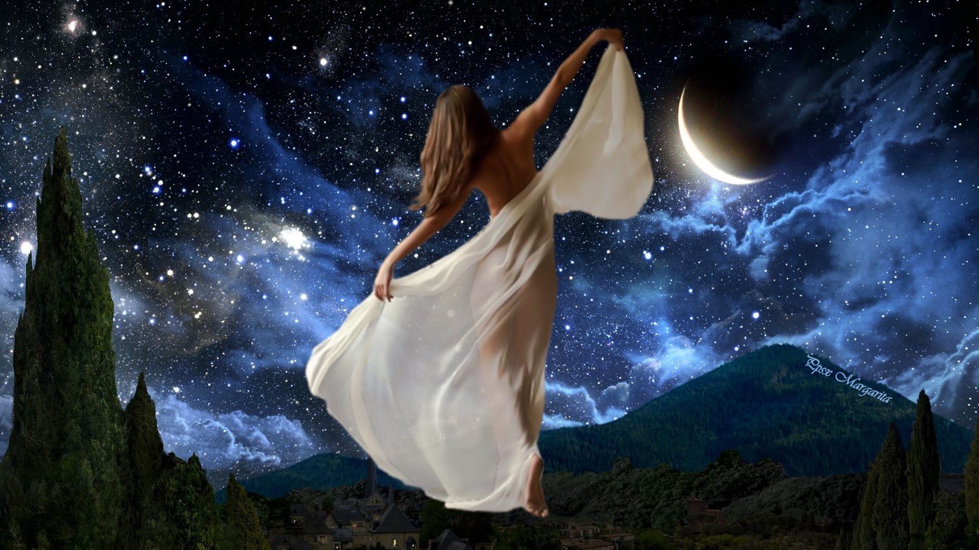
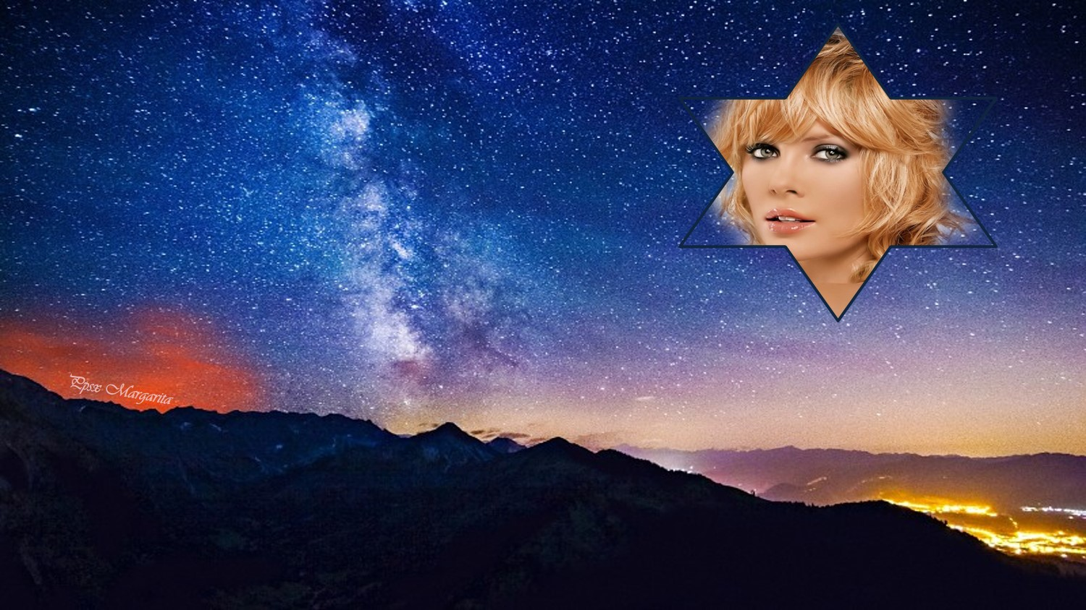
Y déjame por fin, caminar con las estrellas
Y déjame sentir
que soy como una de ellas,

Slide 13
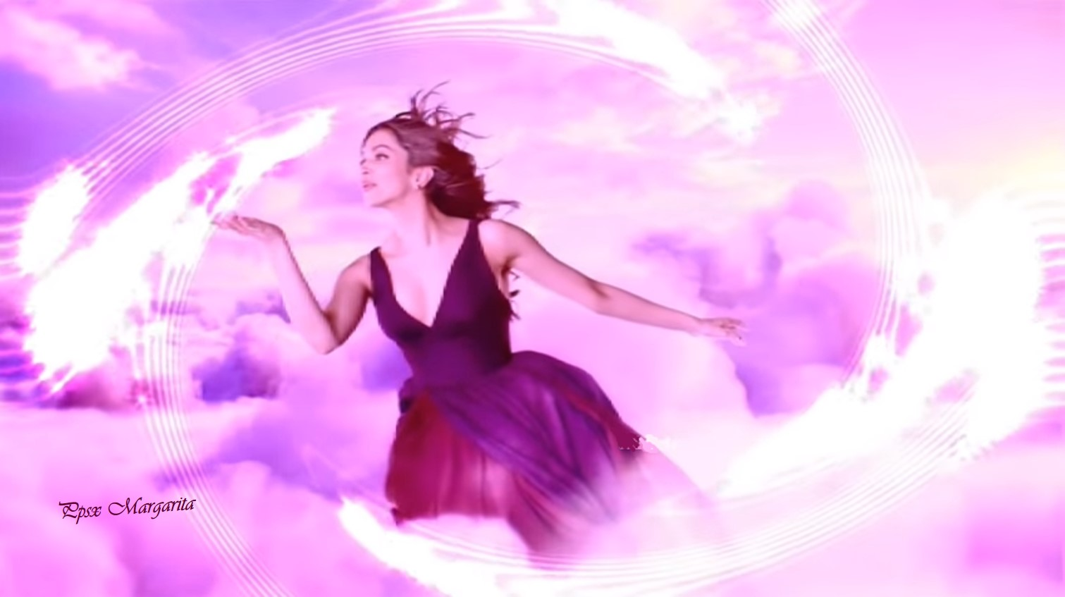

Slide 14
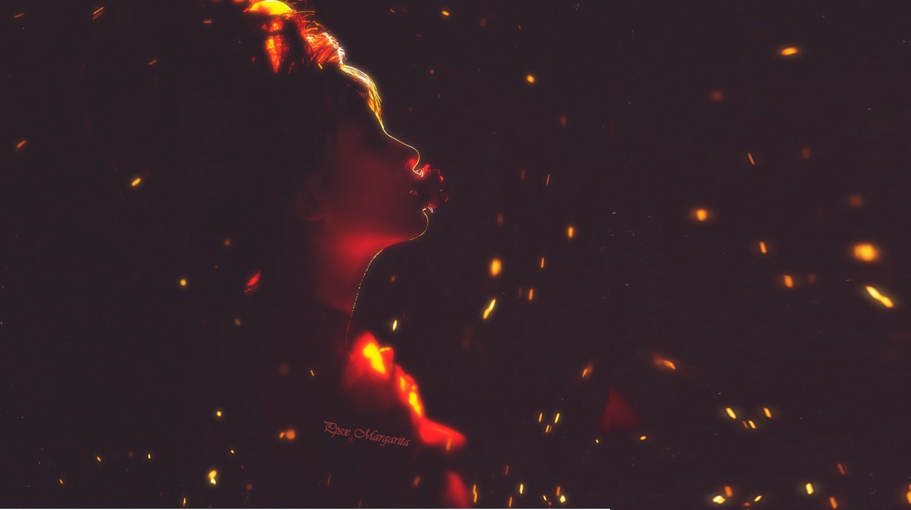
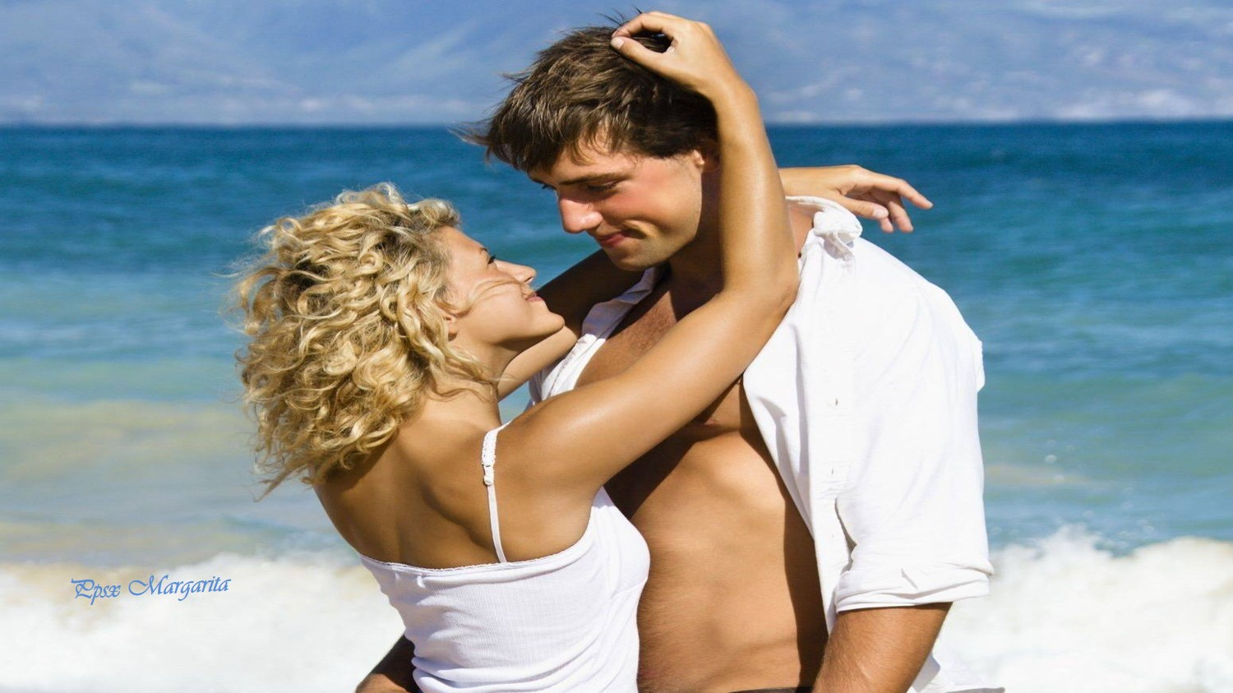

Volveré para decirte …
Entonces al saber que todo ha terminado
¡He soñado!

Slide 15
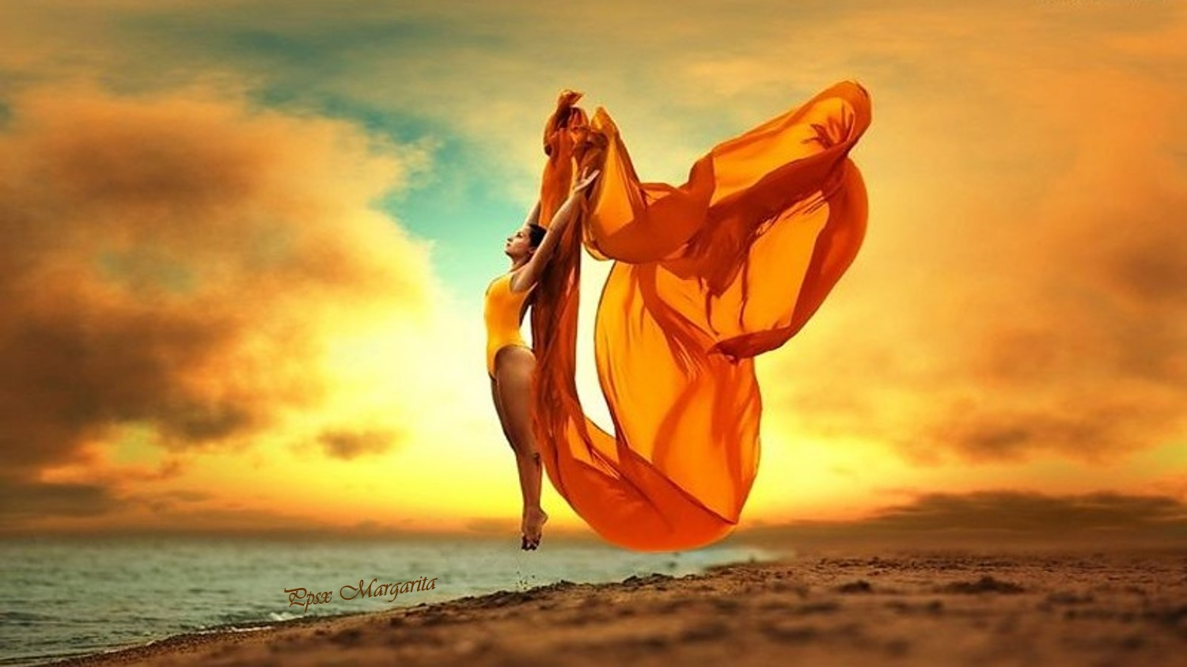

Slide 16


Junio 2018
Música: Soraya Saraswati
Dreamer
Autora Poema:
Teresa Aburto Uribe
Margarita

Slide 17









¿Te ha gustado?
Puedes ver más entrando
Aquí
Además puedes recibir powerpoints en tu correo electrónico suscribiéndote aquí:
Esta presentación powerpoint ha sido creada y compartida única y exclusivamente para mispps.com

